Slide 1
Формы №№10 и 36 государственного статистического наблюдения в 2016 году
Творогова Нина Александровна
ст.н.с. отдела эпидемиологических и организационных проблем
кандидат экономических наук
Николаева Татьяна Алексеевна
ст.н.с. отдела эпидемиологических и организационных проблем
кандидат медицинских наук
Сидорюк Ольга Вячеславовна
ст.н.с. отдела эпидемиологических и организационных проблем
Авдеева Лариса Николаевна
Заведующая группой в ЦНИИОИЗ Минздрава России
ФГБУ «НМИЦПН им. В.П.Сербского» Минздрава России
Москва, ЦНИИОИЗ, 8 декабря 2017г.
WEB – семинар

Slide 2
Здравствуйте, уважаемые коллеги!
Прежде, чем приступим к изложению основных подходов к контролю качества отчетов за 2016 год по формам №№10 и 36 по психиатрии, коротко отметим некоторые тенденции, сложившиеся к концу 2016 года в учреждениях (организациях) психиатрической службы. В слайдах для большей наглядности наряду с данными за 2014-2016 гг. оставим показатели за 2005 г.
1. В 2016 г. замедлилось сокращение сети учреждений психиатрической службы по сравнению с 2015 г. В сети амбулаторно-поликлинических учреждений за год число ПНД сократилось на 7, число психотерапевтических кабинетов - на 11 (в 2015 г. – на 28, в 2014 г. – на 23, в 2013 г. – на 24, в 2012 г. – на 87). В сети больничных учреждений произошло уменьшение ПБ на 12 и на 6 сократилось число ПНД, имеющих стационары. Число психоневрологических кабинетов в 2016 г. уменьшилось на 13, хотя в 2015 г. наблюдался прирост числа кабинетов на 56. В 2016 г. также возросло на 5 число диспансерных отделений при ПБ.
2

Slide 3
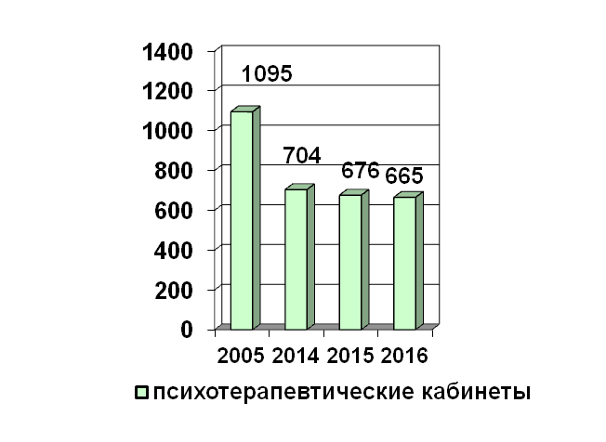
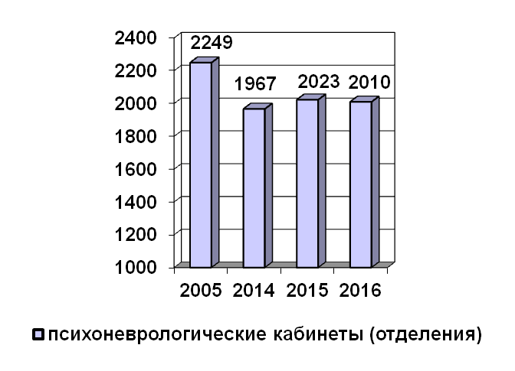
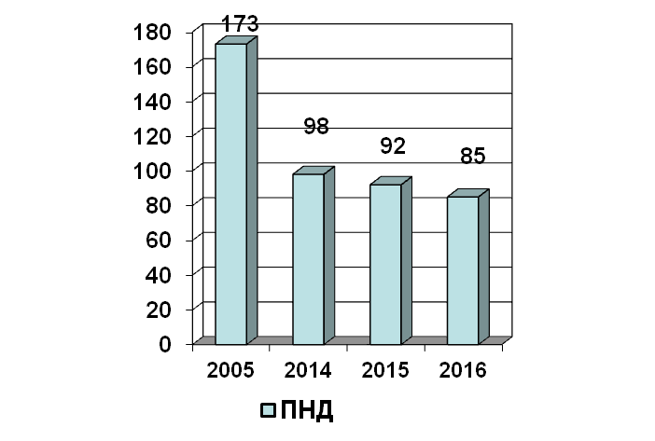
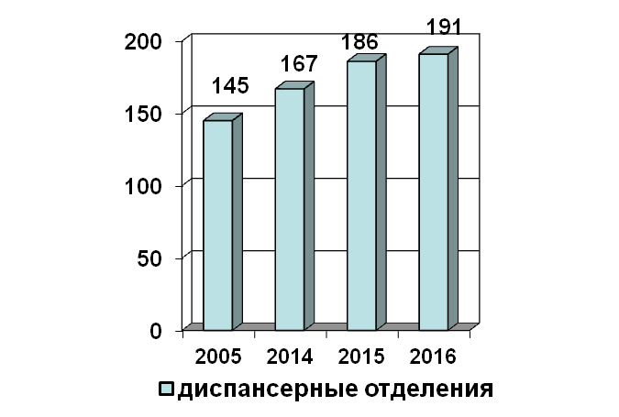
Сеть амбулаторных психиатрических учреждений

Slide 4
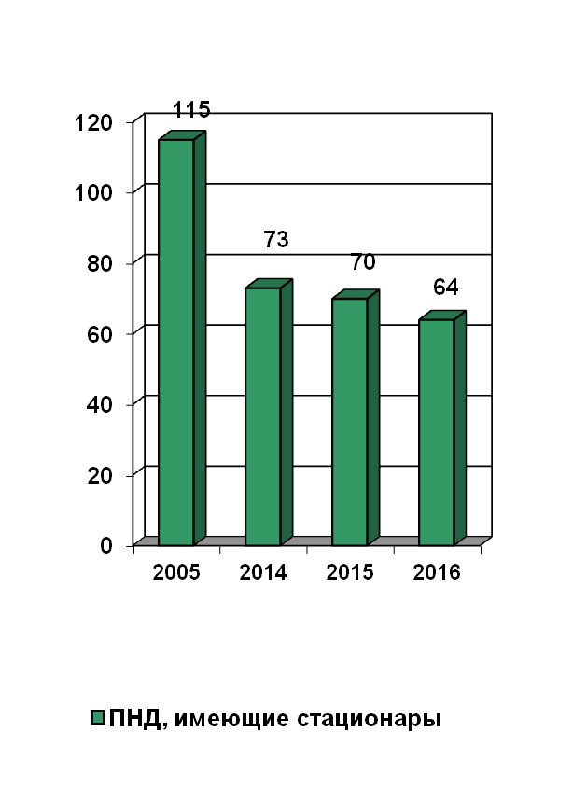
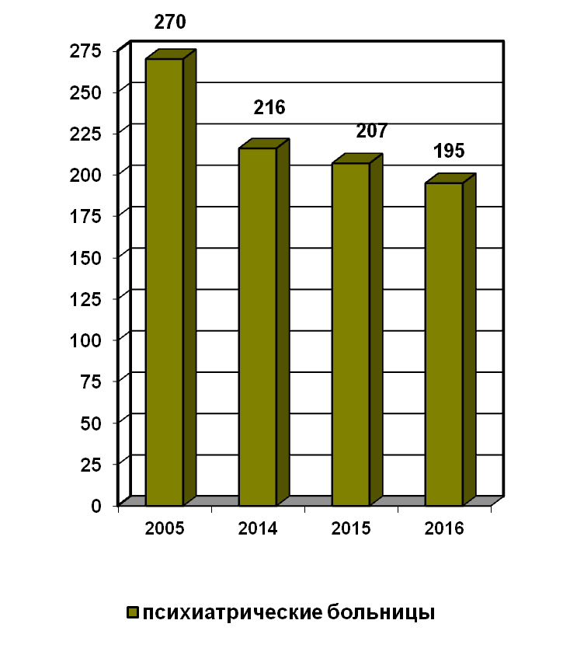
Сеть стационарных психиатрических учреждений

Slide 5
2. С замедлением продолжилось сокращение кадрового потенциала врачей-психиатров и психотерапевтов (физических лиц и занятых ими должностей). В 2015 г. по сравнению с 2014 г. на 442 человека уменьшилось число врачей-психиатров (физических лиц). Общее число занятых врачами-психиатрами должностей снизилось на 342 единицы, в том числе в стационарной сети число занятых должностей сократилось на 367 единиц, а число занятых на амбулаторном приеме должностей возросло на 25. В 2016 г. число физических лиц врачей-психиатров сократилось на 36 человек, а число занятых ими должностей уменьшилось на 140,25, в том числе в амбулаторной сети сокращение составило всего 11,5 единицы, в стационарной сети – 128,75 единицы.
В 2016 г. продолжилось сокращение числа врачей-психотерапевтов (физических лиц) - на 54 человека, при этом также, как и у психиатров, произошло заметное сокращение числа занятых ими должностей, включая и занятых на амбулаторном приеме. За год общее число занятых должностей врачей-психотерапевтов уменьшилось на 102,50 единицы, в том числе занятых на амбулаторном приеме – на 72,00 единицы, занятых в стационарной сети – на 30,5 единицы. Таким образом, успешно развивавшаяся в период до 2005 г. психотерапевтическая помощь населению в рамках психиатрической службы продолжает разрушаться, хотя она была в основном нацелена на помощь контингенту больных с пограничными психическими расстройствами по месту жительства последних.
Коэффициент совместительства врачей-психиатров составил в 2016 г. 1,48 (в 2014 г. – 1,54, в 2015 г. – 1,49), то есть вполне приемлемый уровень совместительства в современных условиях оказания психиатрической помощи в амбулаторных условиях. По-прежнему очень высоким остается коэффициент совместительства у врачей психотерапевтов – 1,88 (в 2014 г. – 1,94, в 2015 г. – 1,88).

Slide 6
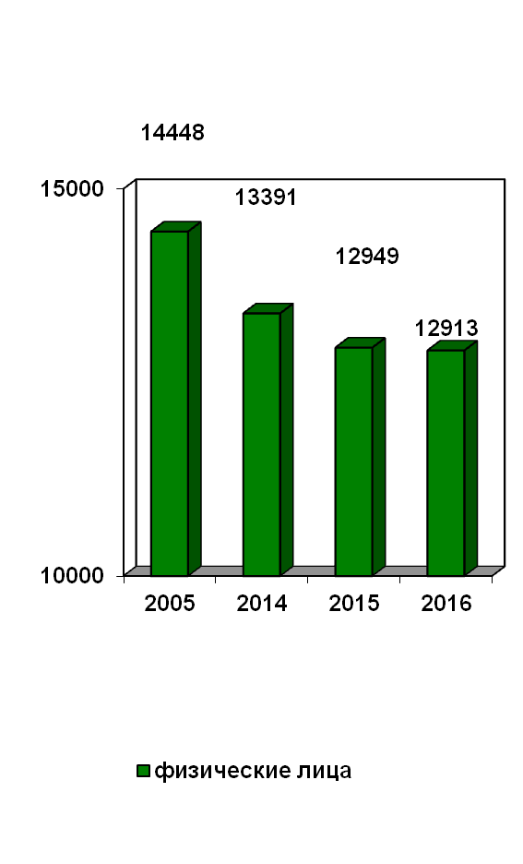
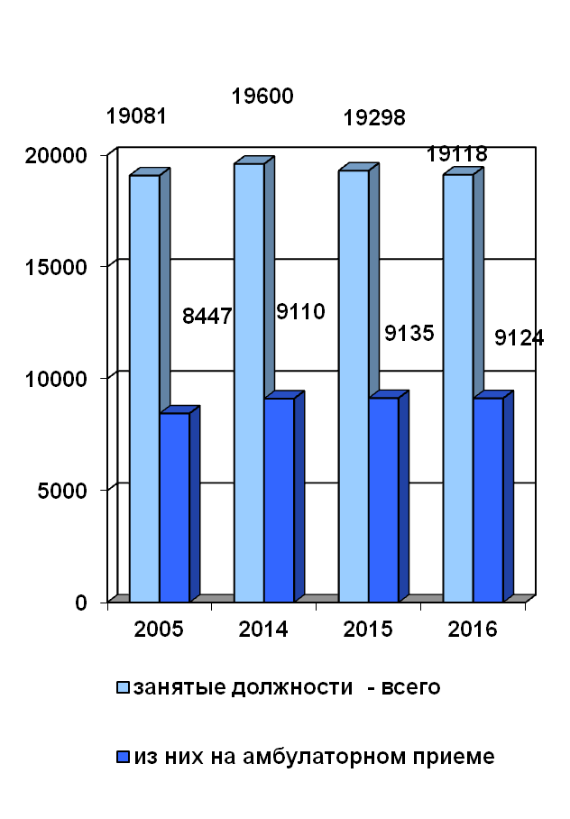
Кадры врачей – психиатров (абс.)

Slide 7
Кадры врачей – психиатров (на 10 тыс. населения)

Slide 8
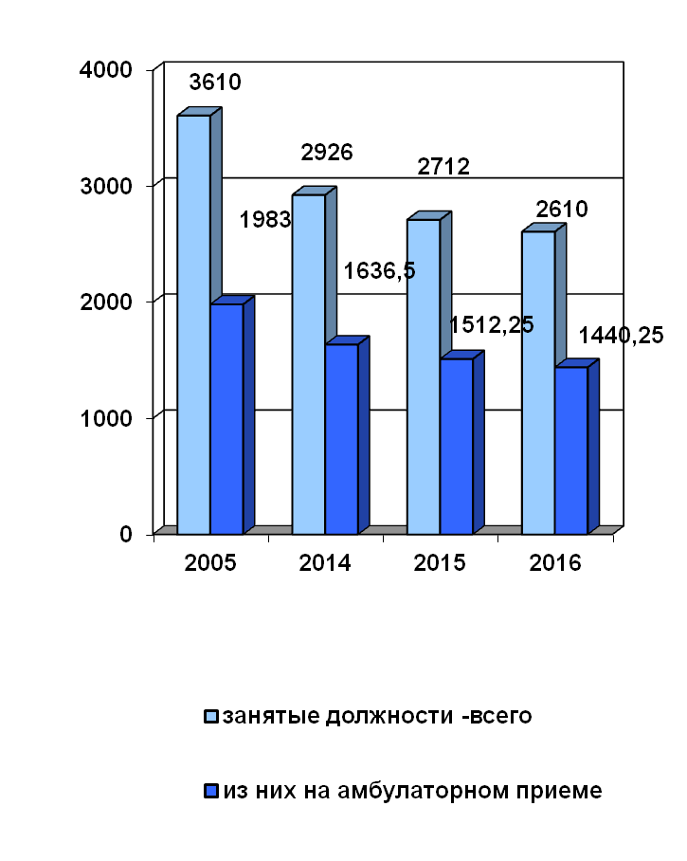
Кадры врачей – психотерапевтов (абс.)

Slide 9
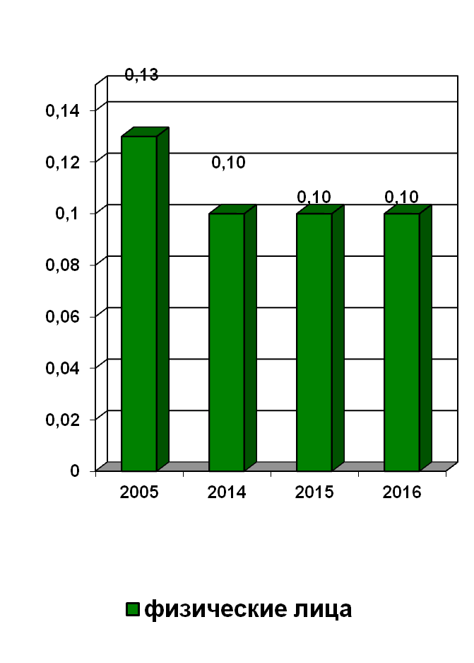
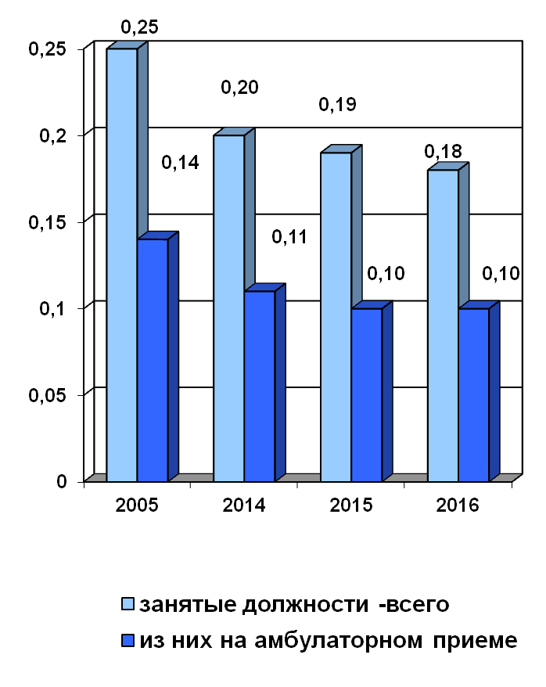
Кадры врачей – психотерапевтов (на 10 тыс. населения)

Slide 10
Занятые должности лиц с немедицинским образованием (абс.)
Годы | Медицинские психологи | Специалисты по социальной работе | Социальные работники
2005 | 3158,25 | 576,75 | 1463,50
2006 | 3415,25 | 654,50 | 1614,75
2007 | 3431,85 | 651,25 | 1629,50
2008 | 3652,30 | 773,00 | 1857,75
2009 | 3659,50 | 846,00 | 1611,00
2010 | 3616,25 | 925,75 | 1691,00
2011 | 3568,00 | 911,25 | 1606,25
2012 | 3717,25 | 986,25 | 1514,75
2013 | 3840,25 | 940,50 | 1637,50
2014 | 3709,75 | 921,75 | 1556,25
2015 | 3991,25 | 913,50 | 1559,00
2016 | 3899,15 | 838,25 | 1511,50
2016/2005 (%) | 123,5 | 145,3 | 103,3
3. До 2006 г. в психиатрической службе отмечался рост числа специалистов с немедицинским образованием - медицинских психологов, специалистов по социальной работе и социальных работников. По сравнению с 2005 г. занятые должности специалистов с немедицинским образованием в той или иной степени возросли по всем категориям специалистов: число занятых должностей медицинских психологов увеличилось на 23,5%, специалистов по социальной работе возросло в полтора раза (на 45,3%), число занятых должностей социальных работников увеличилось всего на 3,3% (по сравнению с 2005 г.). В 2016 г. по сравнению с 2015 г. числа занятых должностей снизились по всем категориям специалистов.

Slide 11
4. Продолжилось сокращение коечного фонда для пациентов с психическими расстройствами, причем в 2016 г. сократились психиатрические койки и для взрослых (на 2,1%), и для детей (на 2,7%).
В целом коечный фонд в 2015 - 2016 гг. состоит из психиатрических коек для взрослых (95,0%) и для детей (5,0%). В использовании психиатрического фонда особых изменений не отмечено. Наиболее высокая средняя занятость койки в году имеет место по категории соматопсихиатрических коек (342 дня), а также койки для взрослых – всего (335 дней), в том числе психиатрической койки собственно для взрослых (336 дней) и психосоматической (326 дней). Наименьшее среднее число дней занятости койки отмечено по категории детских коек (311 дней) и коек для экспертизы (236 дней).

Slide 12
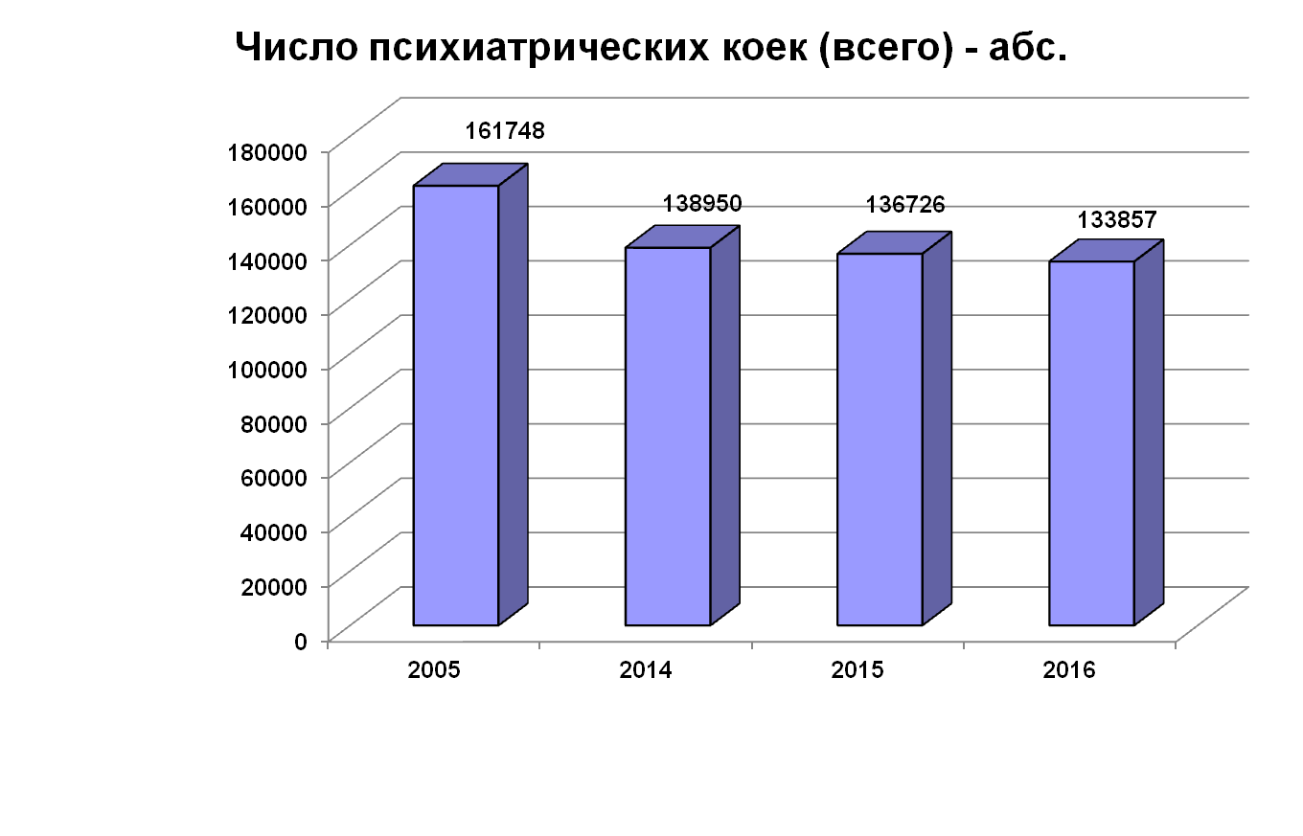
Коечный фонд

Slide 13
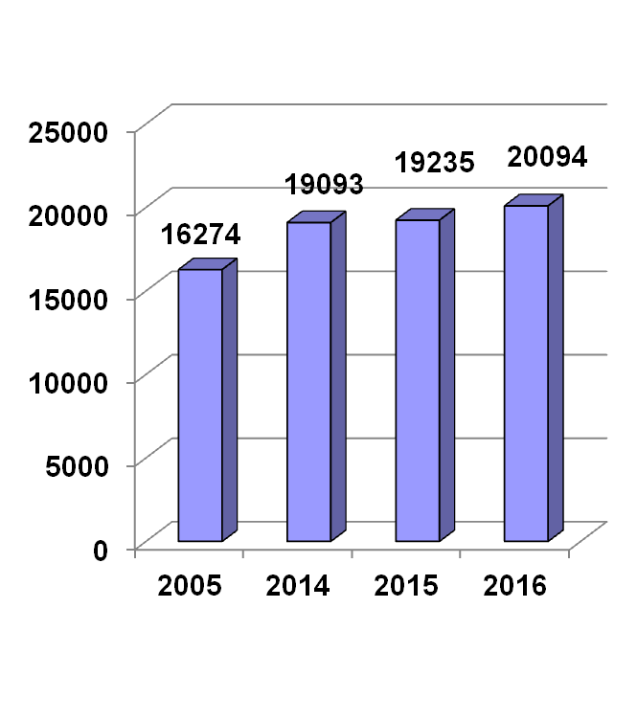
Число среднегодовых мест в дневных (ночных) стационарах
В условиях высокой потребности в полустационарной помощи в 2016 г. имел место заметный прирост числа мест в дневных стационарах – всего на 859 мест, на 4,5%, хотя в 2015 г. пророст числа мест составил всего 142, или 0,7%. Напомним, что число психиатрических коек сократилось за год на 2869 коек (на 2,1%). Как видим, сокращение круглосуточного коечного фонда совсем не компенсируется приростом числа мест в дневных стационарах.

Slide 14
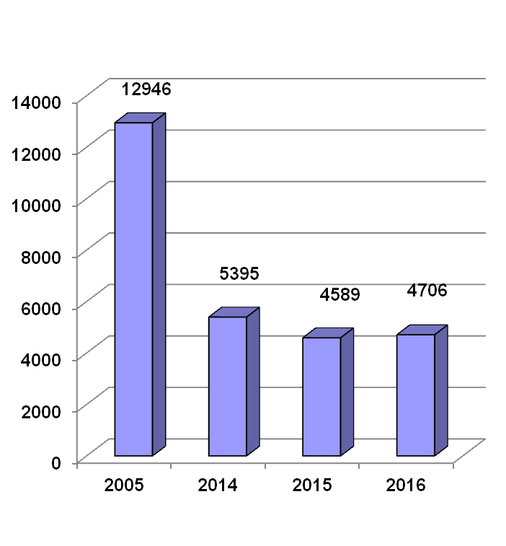
Число мест в ЛПМ (ЛТМ)
5. В 2016 г. приостановилось сокращение числа мест в ЛПМ (ЛТМ) и несколько выросло число работающих в них психически больных в целом. В 2015 г. число мест в ЛПМ сократилось на 806 мест, или на 14,8%. В 2016 г. число мест увеличилось на 117 (на 2,5%).

Slide 15
6. В 2016 г. по сравнению с 2015 г. сократилось абсолютное число зарегистрированных пациентов, обратившихся за психоневрологической помощью, на 22376 человек, на 0,6%; в 2015г. уменьшение контингента было на 1,2%, в том числе за счет числа пациентов с непсихотическими психическими расстройствами на 0,6% и лиц, страдающих умственной отсталостью, на 1,4%. Число зарегистрированных пациентов с психозами и состояниями слабоумия возросло на 0,2%.
Общая заболеваемость психическими расстройствами в целом снизилась за год на 0,6%. Вместе с тем общая заболеваемость возросла в той или иной степени по таким рубрикам как психозы и состояния слабоумия (на 0,1%), сосудистая деменция, другие формы старческого слабоумия, острые, хронические, включая детские, психозы, биполярные расстройства психотического уровня, другие формы умственной отсталости. Но особенно увеличились показатели общей заболеваемости детским и атипичным аутизмом (с 9,5 до 12,2, на 28,4%) и синдромом Аспергера (с 0,27 до 0,29, на 7,4%).

Slide 16
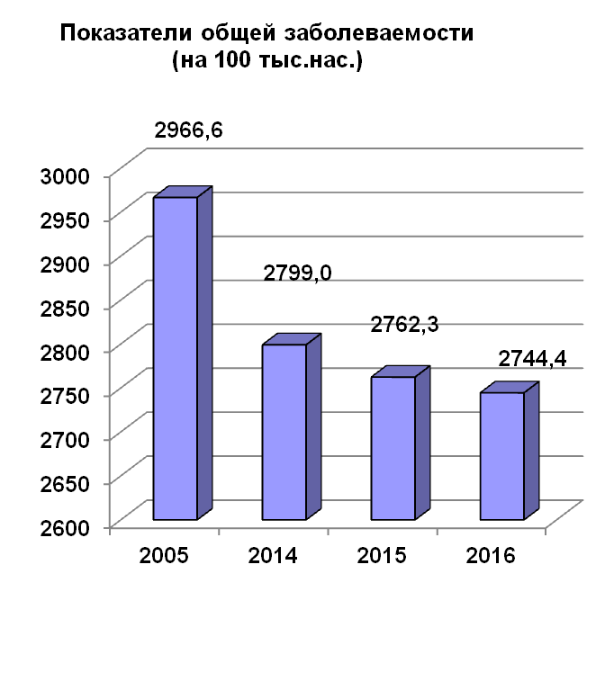
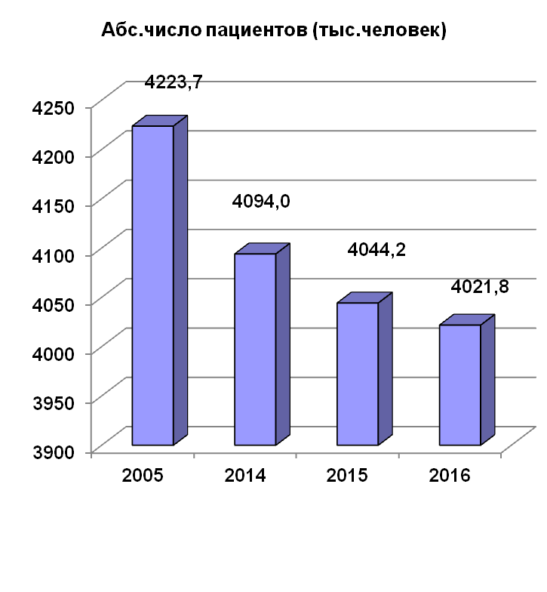
Контингенты пациентов, больных психическими расстройствами, в РФ в 2014-2016 гг.

Slide 17
В 2016 г. число пациентов с впервые в жизни установленным психиатрическим диагнозом уменьшилось на 1,2%. Показатели первичной заболеваемости в 2016 г. по сравнению с 2015 г. уменьшились по 12 диагностическим рубрикам, из них по психическим расстройствам в целом показатель снизился на 1,3%, по непсихотическим психическим расстройствам – на 2,3%.
В общем числе пациентов, больных психическими расстройствами, значительная доля приходится на лиц с психотическими и непсихотическими формами органических расстройств как в контингенте наблюдаемых пациентов, так и среди лиц с впервые в жизни установленным диагнозом. Доли пациентов с этими расстройствами имеют устойчивую тенденцию к возрастанию. В 2016 г. доля пациентов с органическими расстройствами составила 35,1% в контингенте психически больных, а среди впервые диагностированных – 45,1%.

Slide 18
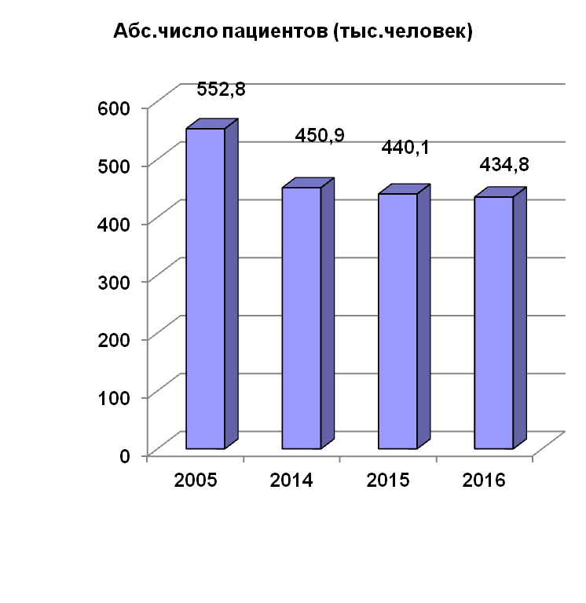
Пациенты с впервые в жизни установленным диагнозом психического расстройства в РФ в 2015-2016 гг.

Slide 19
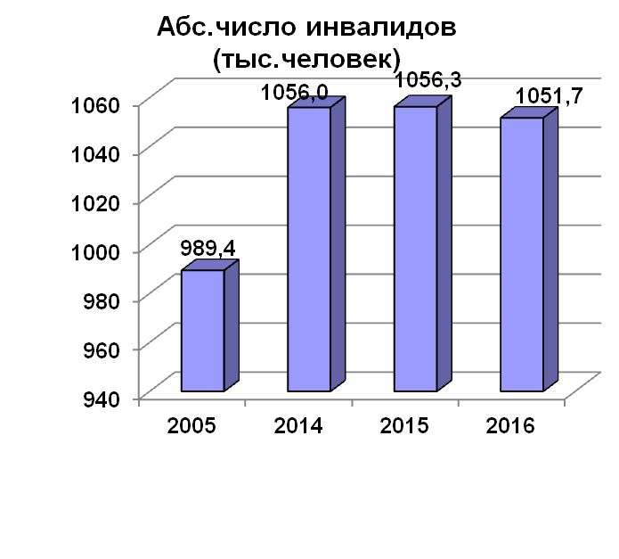
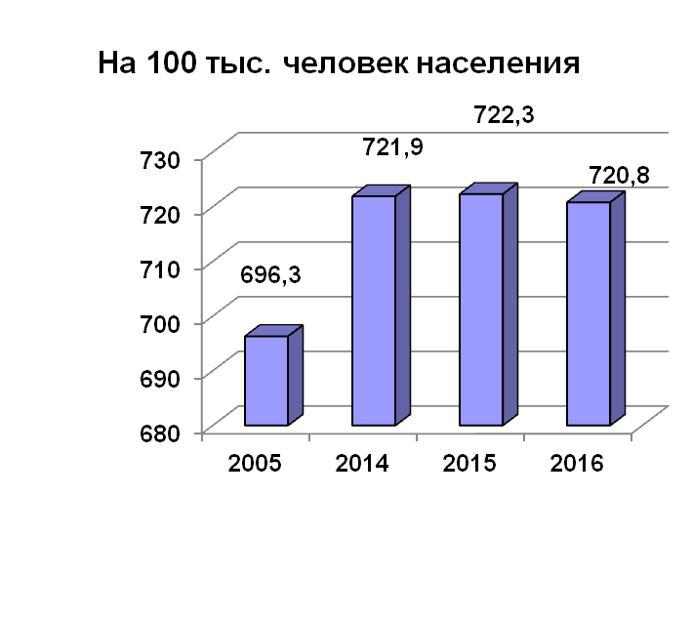
7. В 2016 г. наблюдалось снижение контингента больных, имеющих инвалидность вследствие психических расстройств (убыль составила 4637 человек, 0,4%). В тоже время в 2016 г. имел место прирост числа лиц, признанных инвалидами первично, на 356 человек, на 0,9% В 2015 г. также наблюдался прирост числа первично признанных инвалидами (на 406 человек, на 1,0%). В настоящее время из общего контингента зарегистрированных больных каждый четвертый является инвалидом по психическому заболеванию. Объяснением этому является практически полное отсутствие у психиатрических служб возможностей для социально-трудовой реабилитации не только инвалидов, но и практически всех психически больных, нуждающихся в трудоустройстве.

Slide 20
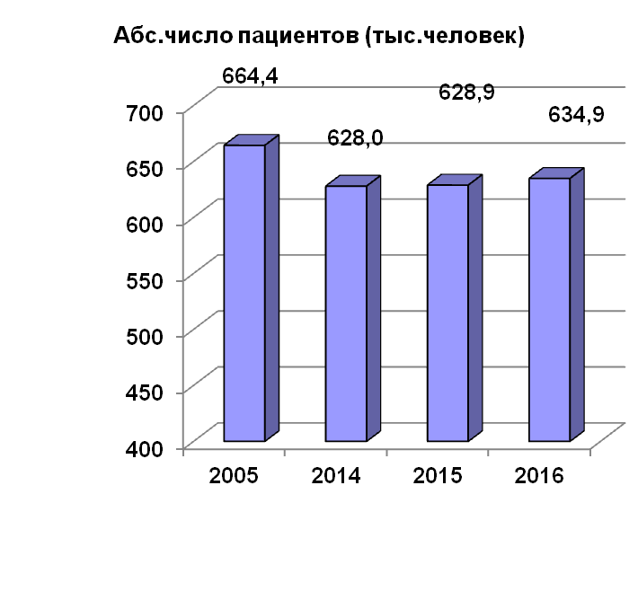
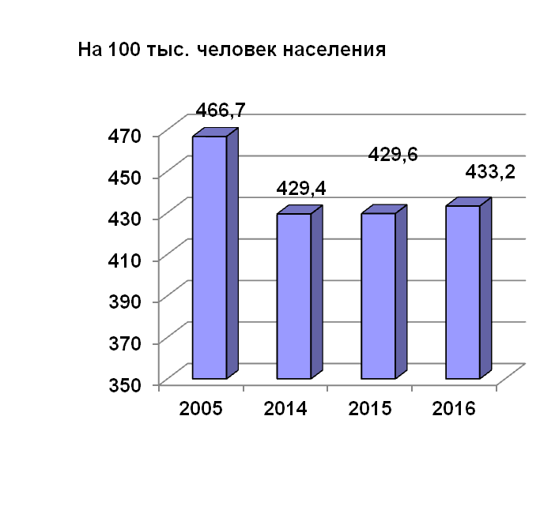
8. Высоким остается число госпитализированных пациентов с психическими расстройствами, хотя тенденция к уменьшению числа госпитализированных, начавшаяся в 2001 г., продолжается. Но сам контингент больных остается весьма тяжелым, поскольку в структуре больных более половины (53,7%) составляют больные психозами и состояниями слабоумия, а из их числа две трети составляют больные шизофреническими расстройствами (65,6%). По прежнему, весьма высокими остаются сроки пребывания госпитализированных в стационары: начиная с 2005 г. и по 2016 г. среднее число дней пребывания в стационарах больных с психическими расстройствами держаться в интервале от 74 до 77 дней.
Показатели госпитализации в РФ в 2014-2016 гг.

Slide 21
Краткие выводы:
Отметим некоторые сложившиеся тенденции в психиатрической службе и получившие дальнейшее развитие в 2016 г.
Продолжилось сокращение сети учреждений психиатрической службы не только в стационарной, но и во внебольничной службе.
Сократилось число врачей психиатров и психотерапевтов (физических лиц и занятых ими должностей).
Остается высоким коэффициент совместительства врачей психиатров, и очень высоким - коэффициент совместительства у врачей психотерапевтов.
Число занятых должностей специалистов с немедицинским образованием снизилось по всем категориям: медицинские психологи, социальные работники, специалисты по социальной работе.
Продолжилось сокращение коечного фонда для психически больных: сократилось число психиатрических коек и для взрослых и для детей.
Наиболее высокая средняя занятость койки в году имеет место по категории койки для взрослых (всего) 335 дней, в том числе психиатрической койки собственно для взрослых - 336 дней и соматопсихиатрической - 342 дня. Наименьшее среднее число дней занятости койки отмечено по категории детских коек - 311 дней, коек для экспертизы - 236 дней и психосоматической койки – 326 дней.
В условиях высокой потребности в полустационарной, замещающей, помощи едва заметнен прирост числа мест в дневных стационарах - всего на 205 мест, что совсем не компенсирует сокращение числао психиатрических коек (2686).
В 2016 г. число мест в ЛПМ незначительно увеличилось на 117 (на 2,5%).

Slide 22
Абсолютное число зарегистрированных больных, обратившихся за психоневрологической помощью, уменьшилось за год как в целом, так и по отдельным нозологическим группам.
Число пациентов с впервые в жизни установленным диагнозом в целом также снизилось. Однако число больных психозами и состояниями слабоумия и умственной отсталостью увеличилось.
Отмечено некоторое уменьшение контингента больных, имеющих инвалидность вследствие психических расстройств (на 0,04%), при этом наблюдалось увеличение числа больных, первично признанных инвалидами, на 0,9%.
В настоящее время из общего контингента зарегистрированных больных каждый четвертый является инвалидом по психическому заболеванию. Объяснением этому является практическое отсутствие у психиатрических служб возможностей для полноценной социально-трудовой реабилитации не только инвалидов, но и всех зарегистрированных пациентов.
Высоким остается число госпитализированных пациентов с психическими расстройствами.
Сам контингент пациентов остается сложным, поскольку его структура преимущественно состоит из пациентов с психозами и состояниями слабоумия (53,7%), из них две трети составляют пациенты с шизофреническими расстройствами (65,6%).
Эту неблагополучную тенденцию необходимо прервать, для чего следует пересмотреть с учетом всех современных реалий стратегию реорганизации и дальнейшего развития психиатрической службы страны

Slide 23
С более подробным анализом деятельности сети психиатрических учреждений можно ознакомиться в статье «Реформирование психиатрических служб и показатели заболеваемости психическими расстройствами в Российской Федерации в 2014-2016 гг.» в журнале Психическое здоровье №10 2017 г.

Slide 24
Формы 12, 10, 36
В каждом медицинском учреждении существуют базы данных о пациентах с психическими расстройствами, основанные на первичных учетных формах, которые заполняются на каждого пациента: Медицинская карта амбулаторного больного – учетная форма № 025/у-04 и карта обратившегося за психиатрической (наркологической) помощью - учетная форма № 030-1/у-02. При подготовке сведений, необходимых для заполнения отчетных форм (№№ 10,36,12 и другие) базы данных должны тщательно выверяться.
В первую очередь заполняются таблицы ф.ф №10 и 36, а после этого необходимые сведения переносятся из ф.ф. №10 и 36 в ф.№12. Недостающие данные берутся из учетных форм.
По итогам 2016 года поступило замечание счетной палаты о несоответствии информации форм 10 и 36 по психиатрии и строки 6.0 формы 12. Для согласования в таблицы 2000 и 3000 формы 10 и таблицы 2100 и 2110 формы 36 были добавлены строки «Психические расстройства (всего), за исключением расстройств, классифицированных в других рубриках МКБ-10 (код со знаком * ) »

Slide 25
ППеречень психических расстройств, имеющих двойную кодировку | Основной код (код соматического за­болевания (+) | Альтернативный код (код психи­ческого рас­стройства (*)
Деменция при болезни Альцгеймера с ранним началом | G30.0 | F00.0x
Деменция при болезни Альцгеймера с поздним началом | G30.1 | F00.1x
Деменция при болезни Альцгеймера атипичная или смешанного типа | G30.8 | F00.2x
Деменция при болезни Альцгеймера неуточненая | G30.9 | F00.9x
Деменция при болезни Пика | G31.0 | F02.0x
Деменция при болезни Крейтцфельдта-Якоба (губчатом энцефалите) | А81.0 | F02.1x
Деменция при болезни Гентингтона | G10 | F02.2x
Деменция при болезни Паркинсона | G20 | F02.3x
Деменция при болезни, вызванной ВИЧ | В22.0 | F02.4x
Деменция в связи с травмой головного мозга | S00-S09, Т90 | F02.8x0
Деменция в связи с эпилепсией | G40.0-G40.8 | F02.8x2
Деменция в связи с опухолью головного мозга | С70-С 72, D32-D34, D42-D43 | F02.8x3
Деменция в связи с нейросифилисом | А52.1 | F02.8x5
Деменция в связи с другими вирусными и бакте­риальными нейроинфекциями | В94.1,В94.8 | F02.8x6
Деменция в связи с другими заболеваниями:
Деменция при отравлении окисью углерода | Т58 | F02.8x7
Деменция при церебральном липидозе | Е75.0-Е75.6 | F02.8x7
Деменция гепатолентикулярной дегенерации (бо­лезнь Вильсона) | Е83.0 | F02.8x7
Деменция при гиперкальциемии | Е83.5 | F02.8x7
Деменция при гипотиреоидизме, приобретенном | Е00, Е02 | F02.8x7
Деменция при интоксикациях | Т36-Т65 | F02.8x7
Деменция при множественном склерозе | G35 | F02.8x7
Деменция при дефиците никотиновой кислоты (пеллагре) | Е52 | F02.8x7
Деменция при узелковом полиартериите | М30.0-М30.8 | F02.8x7
Деменция при трипаносомозах | В56, В57 | F02.8x7
Деменция при дефиците витамина В12 | Е53.8 | F02.8x7

Slide 26
Число заболеваний психическими расстройствами, зарегистрированных учреждением
Форма 10 таблицы 2000 и 3000
Наименование | Код по МКБ-10 (класс V, адаптированный для использования в РФ) | № стр. | Зарегистрировано больных в течение года |  |  |  |  |  |  |  | Из общего числа пациентов (гр.4) наб-людаются и получают консультативно–лечеб-ную помощь по сос-тоянию на конец года
 |  |  | всего | из них - женщин | в том числе в возрасте (из гр. 4):
 |  |  |  |  | 0 – 14 лет | 15 - 17 лет | 18 – 19 лет | 20 - 39 лет | 40 – 59 лет | 60 лет и старше | диспан-серные пациенты | консульта-тивные пациенты
1 | 2 | 3 | 4 | 5 | 6 | 7 | 8 | 9 | 10 | 11 | 12 | 13
Психические расстройства - всего | F00-F09, F20-F99 | 1
Строки со 2 по 25
Психические расстройства (всего), за исключением расстройств, классифицированных в других рубриках МКБ-10 (код со знаком * ) | F01,F03-F09, F20-F99 | 26

Slide 27
Форма 10
Внутриформенные внутритабличные контроли - таблицы (2000) и (3000)
1. Внутритабличный контроль – по строкам, включая
расчетные:
строка 1 = строки 2+15+24 по всем графам, включая расчетную «мужчины» (с 4 по 13 – всего и с 14 по 23 – сельские жители);
строка 2 = строки 3+7+8+9+10+11+13;
строка 15 = строки 16+18+20+21+23;
строка 3 > строк 4+5+6;
строка 11 > строки 12;
строка 13 > строки 14;
cтрока 16 > строки 17;
строка 18 > строки 19;
cтрока 21 > строки 22;
cтрока 24 > строки 25;
cтрока 1 > строки 26;

Slide 28
Форма 10 Дополнительные (расчетные) строки:
– другие органические психозы и (или) слабоумие
– строка (3 – 4 – 5 – 6);
– хронические неорганические психозы, неуточненные психические расстройства – строка (11 – 12);
– другие аффективные психозы – строка (13 – 14);
– другие органические непсихотические расстройства - строка (16 – 17);
– аффективные непсихотические расстройства – строка (18 – 19);
– другие непсихотические расстройства, неуточненные непсихотические расстройства – строка (21 – 22);
– другие формы умственной отсталости – строка (24 – 25).
Дополнительные графы по всем строкам, включая расчетные:
- графа 4 – графа 5 = мужчины;
графа 14 – графа 15 = мужчины;
Городские жители:
Разность соответствующих граф 4-13 и 14-23, включая мужчин, по всем строкам, включая расчетные
В расчетных строках и расчетных графах не должно быть минусов!

Slide 29
Форма 10
Внутриформенные внутритабличные контроли -таблицы (2000) и (3000) - продолжение
2. Внутритабличный контроль – по графам для всех строк, включая расчетные:
графа 4 > графы 5;
графа 4 = графы 6+7+8+9+10+11;
графа 4 > или = графы 12+13; в таблице 3000 графа 4 = графы 12 + 13;
графа 14 > графы 15;
графа 14 = графы 16+17+18+19+20+21;
графа 14 > или = графы 22+23; в таблице 3000 графа 14 = графы 22 + 23;

Slide 30
Форма 10
Внутриформенные внутритабличные контроли -таблицы (2000) и (3000) - продолжение
30
3. Внутритабличный контроль – по графам таблиц:
(табл.2000,3000)
Число зарегистрированных всего (гр.4-13) больше числа зарегистрированных сельских жителей (гр.14-23) по всем соответствующим графам и строкам, включая расчетные. Допускается равенство чисел в соотносимых графах (зарегистрированные всего равны зарегистрированные сельские жители) при составлении отчета на уровне небольших субъектов.

Slide 31
Форма 10
Внутриформенный межтабличный контроль - таблицы (2000) и (3000)
Число зарегистрированных всего (табл.2000) больше числа числа зарегистрированных с впервые в жизни установленным диагнозом (табл.3000) по всем соответствующим графам и строкам, включая расчетные. Допускается равенство чисел в соотносимых графах при составлении отчета на уровне малых чисел.

Slide 32
Форма 36
СВЕДЕНИЯ О КОНТИНГЕНТАХ ПСИХИЧЕСКИ БОЛЬНЫХ за 20__ г.
Форма 36 содержит 18 таблиц – 2100,2110,2120, 2150,2160,2180,2190,2200,2210,2300,2310,2320,2340, 2400,2500,2600,2800,2900 и 4 подстрочника – 2101, 2181,2201,2301.
32

Slide 33
Контингенты пациентов, находящихся под диспансерным наблюдением
(2100)
Наименование | Код по МКБ-10 (класс V, адаптиро-ванный для использова- ния в РФ) | № стро-ки | Взято под наблюдение в отчетном году | из них с впервые в жизни установленным диагнозом |  |  | Снято с наблюдения в отчетном году |  | Состоит под наблюдением пациентов на конец отчетного года |  |  | Из числа пациентов, показанных в гр.10, переведено в течение года из группы пациентов, получавших консульта-тивно-лечебную помощь
 |  |  |  | всего | из них детей: |  | всего | из них в связи с выздо-ровле-нием или стойким улучше-нием | всего | из них детей:
 |  |  |  |  | до 14 лет включи-тельно | 15-17 лет |  |  |  | до 14 лет включи-тельно | 15-17 лет
1 | 2 | 3 | 4 | 5 | 6 | 7 | 8 | 9 | 10 | 11 | 12 | 13
Психические расстройства – всего | F00-F09, F20-F99 | 1
Строки со 2 по 7
Психические расстройства (всего), за исключением расстройств, классифицированных в других рубриках МКБ-10 (код со знаком * ) | F01,F03-F09, F20-F99 | 8

Slide 34
Контингенты пациентов, получающих консультативно-лечебную помощь
(2110)
Наименование | Код по МКБ-10 (класс V, адаптиро-ванный для использова- ния в РФ) | № стро-ки | Обратились впервые в течение года за консульта-тивно-лечебной помощью | из них: с впервые в жизни установленным диагнозом |  |  | Прекрати-ли обра-щаться за консуль-тативно-лечебной помощью | из них в связи с выздоров-лением или стойким улучше-нием | Пациенты, которым продолжает оказываться консультативно-лечебная помощь |  |  | Из числа пациентов, показанных в гр.10, переведено в течение года из группы пациентов, находившихся под диспансерным наблюдением
 |  |  |  | всего | из них детей |  |  |  | всего | из них детей
 |  |  |  |  | до 14 лет включи-тельно | 15-17 лет |  |  |  | до 14 лет включи-тельно | 15-17 лет
1 | 2 | 3 | 4 | 5 | 6 | 7 | 8 | 9 | 10 | 11 | 12 | 13
Психические расстройства - всего | F00-F09, F20-F99 | 1
Строки со 2 по 7
Психические расстройства (всего), за исключением расстройств, классифицированных в других рубриках МКБ-10 (код со знаком * ) | F01,F03-F09, F20-F99 | 8

Slide 35
Форма 36 Внутритабличный контроль таблицы (2100) - Контингенты пациентов, находящихся под диспансерным наблюдением и (2110)-Контингенты пациентов, получающих консультативно-лечебную помощь
Эти таблицы имеют расчетные строки:
другие психозы – стр.2а=стр.2-стр.3-стр.4
другие непсихотические расстройства – стр.5а=стр.5-стр.6
Эти таблицы имеют расчетные графы:
Возраст 18 лет и старше – гр.5а=гр.5-гр.6-гр.7
– гр.10а=гр.10-гр.11-гр.12
В расчетных строках и расчетных графах не должно быть минусов!
контроль – по графам:
графа 4 > графы 5;
графа 5 > графы 6+7;
графа 8 > графы 9;
графа 10 > графы 11+12;
35

Slide 36
Форма 36 Внутритабличный контроль таблицы (2100)-Контингенты пациентов, находящихся под диспансерным наблюдением и (2110)-Контингенты пациентов, получающих консультативно-лечебную помощь (продолжение)
36
Межгодовое движение пациентов по всем строкам таблицы 2100:
гр.10 таблицы 2100 за прошлый год + гр.4 таблицы 2100 – гр.8 таблицы 2100 + гр.13 таблицы 2100 - гр.13 таблицы 2110 = таблица 2100 гр.10.
Соответственно по всем строкам таблицы 2110:
гр.10 таблицы 2110 за прошлый год+ гр.4 таблицы 2110 - гр.8 таблицы 2110 + гр.13 таблицы 2110 - гр.13 таблицы 2100 = таблица 2110 гр.10.
В строках со 2 по 8 возможно неравенство вследствие диагностических переходов, но по строке 1 равенство обязательно.

Slide 37
Внутритабличный контроль таблицы (2180)-Контингенты пациентов, имеющих группу инвалидности
Контроль по строкам:
строка 1 > суммы строк 2,3,5,6 по каждой графе;
строка 3 > строки 4 графе.
Контроль для всех строк по графам:
1. графа 4 > графы 5+6;
2. графа 7 > графы 8+9;
3. графа 7 > графы 4;
4. графа 8 > графы 5;
5. графа 9 > графы 6.

Slide 38
Контроль таблицы (2190) - Из общего числа инвалидов по психическому заболеванию (стр.1 гр.7 табл.2180)
Табл.2190, стр.1 гр.1 > или = сумме гр. 2,3,4
табл. 2190 гр. 1 < стр.1 гр.7 табл. 2180
табл. 2190 гр. 1 < табл. 2120 гр. 2

Slide 39
Внутритабличный контроль таблицы (2200) – Число занятых должностей психиатров и психотерапевтов, осуществляющих диспансерное наблюдение и консультативно-лечебную помощь
Контроль для всех строк по графам:
1. графа 4 > графы 5;
2. графа 4 > графы 6;
Межтабличный контроль
(2201) Из числа пациентов, находящихся под диспансерным наблюдением и получающих консультативно-лечебную помощь, получили курс лечения/реабилитации бригадным методом у психиатров
Табл. 2201 стр.1 сумма гр. 1,2,3 = табл. 2120 стр.1 гр. 1
Табл. 2210 стр.1 сумма гр. 7,8 = табл. 2120 стр.1 гр. 1

Slide 40
Форма 36 Внутритабличный контроль таблицы (2300)- Состав пациентов, больных психическими расстройствами, получивших медицинскую помощь в стационарных условиях
40
Таблица имеет расчетные строки:
– стр.3а=стр.3-стр.4-стр.5
– стр.10а=стр.10-стр.11
– стр.12а=стр.12-стр.13
– стр.16а=стр.16-стр.17
– стр.19а=стр.19-стр.20
– стр.23а=стр.23-стр.24-стр.25
Таблица имеет расчетные графы:
Возраст 18 лет и старше – гр.4а=гр.4-гр.5-гр.6
– гр.12а=гр.12-гр.13-гр.14
В расчетных строках и расчетных графах не должно быть минусов!

Slide 41
Форма 36 Внутритабличный контроль таблицы (2300)- Состав пациентов, больных психическими расстройствами, получивших медицинскую помощь в стационарных условиях (продолжение)
Проверка межгодового движения пациентов всех возрастов в стационаре выполняется по всем строкам, включая расчетные: графа 12 т.2300 за прошлый год + графа 4 т. 2300 - графа 10 т. 2300 - графа 12 т. 2300
полученные результаты в таблице 2300 графе 12 по сумме строк 1, 23, 26 должны быть строго равны «0»
по отдельным строкам могут быть ненулевые значения, что свидетельствует о наличии диагностических переходов.
Проверка межгодового движения по детям 0-14 лет и 15-17 лет проводится только в целом по сумме строк 1, 23, 26 т. 2300 и графам 6 и 8 т. 2320
Дети 0-14 лет: сумма строк 1+23+26 по графе 13 т. 2300 за прошлый год + сумма строк 1+23+26 по графе 5 т.2300 отчетного года - строка 1 графа 6 т. 2320 отчетного года - сумма строк 1, 23, 26 по графе 13 т. 2300 отчетного года;
Дети 15-17 лет: сумма строк 1, 23, 26 по графе 14 т. 2300 прошлого года + сумма строк 1, 23, 26 по графе 6 т. 2300 отчетного года - строка 1 графа 8 т. 2320 отчетного года - сумма строк 1, 23, 26 по графе 14 т. 2300 отчетного года.
Полученные результаты в т. 2300 графа 13 и 14 по сумме строк 1, 23, 26 могут быть равны «0», нужно строго отслеживать возможные возрастные переходы.
41

Slide 42
Форма 36 Внутритабличный контроль таблицы (2300)- Состав пациентов, больных психическими расстройствами, получивших медицинскую помощь в стационарных условиях (продолжение)
Контроль – по строкам:
строка 1 = строки 2+14+22;
строка 2 = строки 3+6+7+8+9+10+12;
строка 14 = строки 15+16+18+19+21;
строка 23 > строки 24+25
Для межтабличного контроля нужна
стр.1а=стр.1+стр.23+стр.26 всего
Контроль - по графам:
графа 4 > графы 5+6;
графа 4 > графа 7;
графа 4 > графа 8;
графа 7 > графа 9;
графа 12 > графы 13+14.
42

Slide 43
Внутритабличный контроль таблицы (2500) – Психиатрической экспертизы
Контроль – по строкам:
строка 1 > строки 2
Контроль – по графам:
1. графа 4 > графы 5;
2. графа 3 > суммы граф 4,6,7

Slide 44
Контроль таблицы 2900 «Организации, имеющие полустационары и реабилитационные подразделения для пациентов, больных психическими расстройствами
Сверить наличие показателей, содержащихся в ф.№36 в таблице 2900 с таблицей 2400
Сверить наличие показателей, содержащихся в ф.№36 в таблице 2900 с таблицей 2600
Сверить наличие показателей, содержащихся в ф.№36 в таблицах 2400, 2600 и 2900 с ф.№30 (отмечаются наличии мест в ДС, НС, ЛТМ)

Slide 45
Межформенный контроль – формы 10 и 36
Межформенная проверка:
Число состоящих под наблюдением на конец года (гр. 10) и снятых с наблюдения (гр. 8) тт.2100 и 2110 ф. 36 больше числа зарегистрированных всего т. 2000 ф.10.
Допускается равенство по отдельным позициям на
врачебном участке! при условии, что все снятые, включая
умерших, осмотрены врачом в течение отчетного года.
Проверка осуществляется путем сравнения граф 8 + 10 таблиц. 2100 и 2110 ф.36 с графой 4 т.2000 ф.10:
строка 1 со строкой 1,
строка 2 со строкой 2,
строка 3 с суммой строк 7+8+9,
строка 4 со строкой 12,
строка 5 со строкой 15,
строка 6 со строкой 22,
строка 7 со строкой 24.

Slide 46
Межформенный контроль – формы 10 и 36 (продолжение)
2. Число зарегистрированных в графе 4 т. 2000 ф. 10 > числа
состоящих под диспансерным наблюдением и
получающих консультативно- лечебную помощь (КЛП) на
конец года в графе 10 тт. 2100 и 2110 ф. 36. Допускается
равенство на отдельном врачебном участке в АПУ при
условии, что ни один человек не снят в течение года с
диспансерного учета и не прекратил обращаться за КЛП.
Проверка осуществляется путем сравнения графы 10 тт. 2100 и 2110 ф.36 с графой 4 т.2000 ф.10:
строка 1 со строкой 1,
строка 2 со строкой 2,
строка 3 с суммой строк 7+8+9,
строка 4 со строкой 12,
строка 5 со строкой 15,
строка 6 со строкой 22,
строка 7 со строкой 24.

Slide 47
Межформенный контроль – формы 10 и 36 (продолжение)
Число зарегистрированных детей 0-14 лет включительно в ф. 10 (т.2000, графа 6) больше суммы числа детей на конец года в ф. 36 (тт.2100, 2110, графы 11) по указанным в пункте 1 позициям (строкам).
Равенство может наблюдаться на отдельном врачебном
участке в АПУ при условии отсутствия снятых с
наблюдения детей.
Аналогична п. 3 сверка зарегистрированных и оставшихся под наблюдением на конец отчетного года детей 15-17 лет (т.2000, графа 7 и тт.2100, 2110, графа 7) и взрослых (т.2000, ∑граф 8+9+10+11 и т.2100, 2110, графа 10 – графа 11+12).

Slide 48
Межформенный контроль – формы 10 и 36 (продолжение)
Общее число впервые диагностированных в ф. 10 т. 3000 графа 4 должно быть равно числу пациентов с впервые в жизни установленным диагнозом, показанных в ф. 36 в графах 5 тт. 2100 и 2110, по соответствующим строкам.
Сверка числа детей 0-14 лет, детей 15-17 лет и взрослых с впервые в жизни установленным диагнозом в ф.10 и ф.36 аналогична сверкам числа зарегистрированных пациентов.
Проверка осуществляется путем сравнения суммы графы 5 тт. 2100 и 2110 ф.36 с графой 4 т.3000 ф.10: строка 1 со строкой 1, строка 2 со строкой 2, строка 3 с суммой строк 7+8+9, строка 4 со строкой 12, строка 5 со строкой 15, строка 6 со строкой 22, строка 7 со строкой 24.
Любое несоответствие данных в формах №№10 и 36 по тем или иным позициям должно быть аргументировано приложением (дополнением) к отчету.

Slide 49
Порядок заполнения строки 6.0 в таблицах 1000, 2000, 3000, 4000 формы 12
Для расчета необходимы следующие действия:
Сначала формируется строка 6.1 (наркологические расстройства).
Затем формируется строка 6.2 по психиатрии.
Строка 6.0 получается суммированием 6.1 и строки 6.2.
Формирование таблиц 1000, 2000, 3000 показано на следующих трех слайдах. Таблица 4000 считается из учетных форм.
Желтой заливкой на слайдах отмечены клетки с показателями форм 10 и 36, которые должны быть показателям формы 12 при следующем условии: учреждение, не имеющее в штате психиатров, не может ставить диагноз из V раздела (Fx.x). Если психиатр есть, то обязательно должна быть заполнена форма № 36.

Slide 50
Формирование таблицы 1000 дети 0-14 лет |  |  | номер графы табл.12 | Источник информации для стр.6.2
Зарегистрировано заболеваний | всего |  | 4 | Ф.10 табл.2000 стр.26 гр.6
 | из них (из гр. 4): | в возрасте 0-4 года | 5 | из учетных форм | По аналогии с Ф.10 табл.2000 стр.26 гр.6 с соответствующим возрастом
 |  | в возрасте 5-9 лет | 6
 |  | взято под диспансерное наблюдение | 8 | из учетных форм | должно быть равно сумме оставшихся на конец предыдущего года и взятых под диспансерное наблюдение в отчетном году
 |  | с впервые в жизни установленным диагнозом | 9 | Ф.10 табл.3000 стр.26 гр.6
 | из заболеваний с впервые в жизни установленным диагнозом (из гр. 9): | взято под диспансерное наблюдение | 10 | Ф.36 табл.2100 стр.8 гр.6
 |  | выявлено при профосмотре | 11 | из учетных форм
Снято с диспансерного наблюдения |  |  | 14 | из учетных форм
Состоит под диспансерным наблюдением на конец отчетного года |  |  | 15 | Ф.36 табл.2100 стр.8 гр.11

Slide 51
Формирование таблицы 2000 подростки 15-17 лет |  |  | номер графы табл.12 | Источник информации для стр.6.2
Зарегистрировано заболеваний | всего |  | 4 | Ф.10 табл.2000 стр.26 гр.7
 | из них: юноши |  | 7 | из учетных форм | аналогично Ф.10 табл.2000 стр.26 гр.7 выбрать муж пол
 | из них (из гр. 4): | взято под диспансерное наблюдение | 8 | из учетных форм | должно быть равно сумме оставшихся на конец предыдущего года и взятых под диспансерное наблюдение в отчетном году
 |  | с впервые в жизни установленным диагнозом | 9 | Ф.10 табл.3000 стр.26 гр.7
 | из заболеваний с впервые в жизни установленным диагнозом (из гр. 9): | взято под диспансерное наблюдение | 10 | Ф.36 табл.2100 стр.8 гр.7
 |  | выявлено при профосмотре | 11 | из учетных форм
 |  | выявлено при диспансеризации определенных групп взрослого населения | 12 | из учетных форм
 | из заболеваний с впервые в жизни установленным диагнозом (из гр. 9) юноши |  | 13 | из учетных форм | аналогично Ф.10 табл.3000 стр.26 гр.7 муж. пол
Снято с диспансерного наблюдения |  |  | 14 | из учетных форм
Состоит под диспансерным наблюдением на конец отчетного года |  |  | 15 | Ф.36 табл.2100 стр.8 гр.12
из них (из гр. 15): юноши |  |  | 16 | из учетных форм | аналогично Ф.36 табл.2100 стр.8 гр.12 муж. пол

Slide 52
Формирование таблицы 2000 Взрослые 18 лет и старше |  |  | номер графы табл.12 | Источник информации для стр.6.2
Зарегистрировано заболеваний | всего |  | 4 | Ф.10 табл.2000 стр.26 (гр.4-6-7)
 | из них (из гр. 4): | взято под диспансерное наблюдение | 8 | из учетных форм | должно быть равно сумме оставшихся на конец предыдущего года и взятых под диспансерное наблюдение в отчетном году
 |  | с впервые в жизни установленным диагнозом | 9 | Ф.10 табл.3000 стр.26 (гр.4-6-7)
 | из заболеваний с впервые в жизни установленным диагнозом (из гр. 9): | взято под диспансерное наблюдение | 10 | Ф.36 табл.2100 стр.8 (гр.5-6-7)
 |  | выявлено при профосмотре | 11 | из учетных форм
 |  | выявлено при диспансеризации определенных групп взрослого населения | 12 | из учетных форм
Снято с диспансерного наблюдения |  |  | 14 | из учетных форм
Состоит под диспансерным наблюдением на конец отчетного года |  |  | 15 | Ф.36 табл.2100 стр.8 (гр.10-11-12)

Slide 53
Межформенный контроль – формы 10 и 12
Общее число зарегистрированных детей 0-14 лет в т.2000
ф.10 (графа 4, строка 1) может быть меньше (или равно)
числа детей, зарегистрированных в ф.12 т.1000 графа 4
строки 6.2 на уровне отдельно взятого АПУ, также
может быть меньше на уровне свода территории.
2. Число детей 0-14 лет с впервые в жизни установленным
диагнозом психического расстройства в ф.10 т. 3000 графа
6, строка 1, должно быть равно числу детей в ф.12 т.1000
графа 9 строки 6.2. С 2016 г. графа 7 будет графой 9.

Slide 54
Межформенный контроль – формы 10 и 12 продолжение
Число зарегистрированных детей 15-17 лет в ф.10 т.2000, строка 1, графа 7 может быть меньше (или равно) числа детей 15-17 лет, зарегистрированных в ф. 12 т. 2000 графа 4 строки 6.2.
Число детей 15-17 лет с впервые в жизни установленным диагнозом в ф.10 т.3000, строка 1, графа 7 должно быть равно числу детей 15-17 лет в ф. 12 т.2000 графа 9 строки 6.2.

Slide 55
Межформенный контроль – формы 10 и 12 продолжение
Число зарегистрированных взрослых в ф. 10 т. 2000 = графа 4 – графа 6 – графа 7 может быть меньше (или равно) числа зарегистрированных взрослых в ф.12 т.3000 строки 6.2 гр.4.
Число взрослых с впервые в жизни установленным диагнозом в ф.10 т.3000 = графа 4 – графа 6 – графа 7, строка 1 должно быть равно числу взрослых в ф.12 т.3000 строки 6.2 графа 7.

Slide 56
Межформенный контроль – формы 36 и 12
Гр. 5 стр. 8 табл. 2100 ф.№36 = гр. 10 по сумме строк 6.2 таблиц 1000, 2000, 3000 ф. №12
Гр. 6 стр. 8 табл. 2100 ф.№36 = гр. 10 по строке 6.2 табл. 1000 ф. №12
Гр. 7 стр. 8 табл. 2100 ф.№36 = гр. 10 по строке 6.0-6.1 табл. 2000 ф. №12
Гр. 8 стр. 8 табл. 2100 ф.№36 = гр. 14 по сумме строк 6.0-6.1 таблиц 1000, 2000, 3000 ф. №12
Гр. 10 стр. 8 табл. 2100 ф.№36 = гр. 15 по сумме строк 6.0-6.1 таблиц 1000, 2000, 3000 ф. №12
Гр. 11 стр. 8 табл. 2100 ф.№36 = гр. 15 по строке 6.0-6.1 табл. 1000 ф. №12
Гр. 12 стр. 8 табл. 2100 ф.№36 = гр. 15 по строке 6.0-6.1 табл. 2000 ф. №12
Гр.10 стр.8 табл. 2100 ф.№36 предыдущего года + гр.4 стр.8 табл.2100 ф.№36 отчетного года = гр. 8 по сумме стр.6.0-6.1 таблиц 1000+2000+3000 ф.№12.

Slide 57
Межформенный контроль – формы 36 и 12
Движение в форме № 12 по строкам 6.0-6.1 в таблицах 1000, 2000 и 3000 (по детям, подросткам и взрослым 18 лет и старше) в отдельности из-за возрастных переходов может не соблюдаться.
Баланс по сумме таблицах 1000, 2000 и 3000 строк 6.0-6.1 формы №12 не должен быть нарушен.
Если в форме №36 в таблице 2100 по строке 8 по какой-либо объективной причине межгодовое движение не соблюдено (что должно быть указано в пояснительной записке к отчетной форме №36), это отразится и в форме №12.

Slide 58
Приказ Росстата от 30.06.2014 N 459
(ред. от 25.12.2014)
58
Об утверждении статистического инструментария для организации Министерством здравоохранения Российской Федерации федерального статистического наблюдения в сфере здравоохранения.

Slide 59
Со всеми вопросами и предложениями по улучшению отчетных форм, заполнению, качеству приема можно обращаться по электронным адресам:
- stat@mednet.ru – Авдеева Лариса Николаевна
- otdel-haa@yandex.ru – Творогова Нина Александровна

Slide 60
Желаем здоровья и успехов во всем!
Благодарим
за
внимание!

